Slide 1


テーマ６ オンラインゲームトラブル
オンラインゲームで
トラブル経験はありませんか？
ゲーム
岐阜県教育委員会 学校安全課

Slide 2
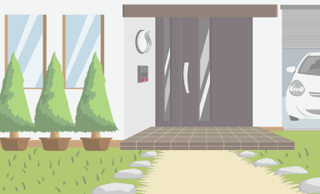
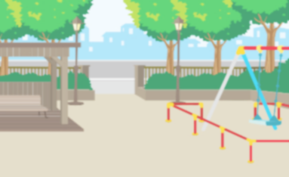






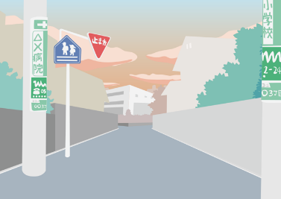
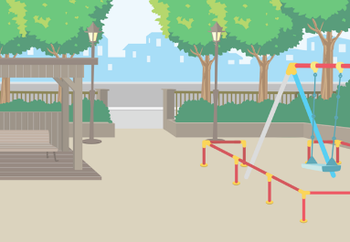





①オンラインゲームのトラブル
知らない人と仲良くオンラインゲームを楽しんでいると…
A
B
みんなで協力して
クリアするぞ！
だれが勝ち残れるかな
C
D
Bさんの装備
かっこわるっ！
Aさんのアイテムすごいね！
岐阜県教育委員会 学校安全課

Slide 3

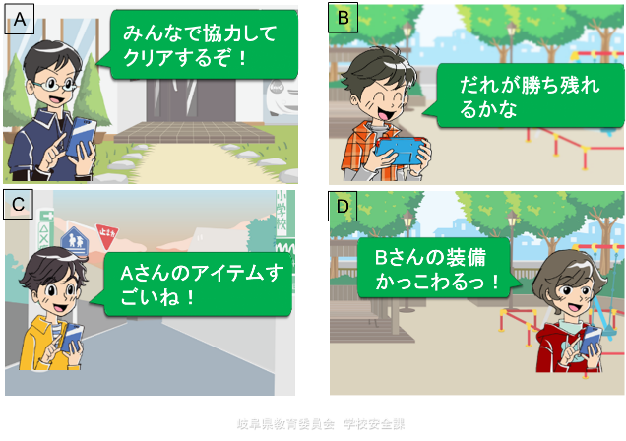


②オンラインゲームのトラブル
みんなで考えてみよう！
この中で、トラブルに
なりそうな発言は、誰の発言だと思う？
岐阜県教育委員会 学校安全課

Slide 4





③オンラインゲームのトラブル
その後、Ｂさんに対する発言は、ますますひどくなり．．．
A
Bさん！
弱すぎ！
仲間外れにされちゃった…。
こんなはずじゃなかったのに…。
負けちゃった～
Bさんのせいだ！
D
B
Bさんの装備
ダサくない？
C
岐阜県教育委員会 学校安全課

Slide 5
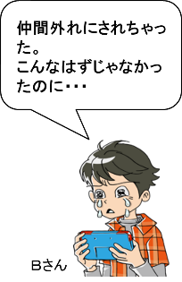
④考えてみよう！
Ｑ．１
オンラインゲームでは、どのようなトラブルが起きると思いますか？
四コママンガの内容も
含めて、思いつくことを
書き出してみよう。
岐阜県教育委員会 学校安全課

Slide 6
⑤オンラインゲームによるトラブル例
１．ゲームのボイスチャットでの暴言
２．仲間外れなどのいじめや人間関係トラブル
（※１・２は殺し合いをするバトルロイヤル系ゲーム
には特に多い）
３．保護者に内緒で高額課金
４．長時間プレイなどゲームへの依存
５．寝不足のため授業に集中できない
６．知らない人とプレイすることでの個人情報
漏洩や出会い系被害 など
岐阜県教育委員会 学校安全課

Slide 7
⑥考えてみよう！
Ｑ．２
オンラインゲームで、トラブルを起こさないようにするためには、どうすることが必要だと思いますか？
Ｑ１で出したトラブルの解決方法を考えてみよう。
岐阜県教育委員会 学校安全課

Slide 8
⑦トラブルを起こさないために その１
１．自分の態度に注意
暴言を吐いたり、人に迷惑をかけたりする行為はやめましょう。暴言メッセージを送ってきたり、ゲーム内であおってきたりする場合は、全て無視しましょう。
２．課金に注意
課金の有無、金額などは保護者と相談して決め、隠れて課金しないようにしましょう。
３．遊びすぎに注意
毎日プレイしなくてはいけない！という妄想概念は捨て、時間を決めて遊びましょう。
岐阜県教育委員会 学校安全課

Slide 9
⑧トラブルを起こさないために その２
４．優先順位を正しく付ける
学校の宿題や家庭での行事などを含めて優先順位を付けましょう。
５．オンラインゲームで出会った人と直接会わない
オンラインゲーム上で「良い人だ！」と感じてもその人が本当に良い人とは限りません。
６．自分の個人情報を教えない
不用意に個人情報を相手に教えると、犯罪にまきこまれる可能性があります。
岐阜県教育委員会 学校安全課

Slide 10
⑨注意してほしいポイント その１
！
１．甘い誘いはワナの可能性があります。
ＩＤを乗っ取るため、パスワードを知ろうとする人がいます。聞かれても答えないだけでなく、推測できないパスワードを設定しましょう。
２．ボイスチャットは要注意です。
ゲームのプレイ中、音声で仲間と会話できるゲームがあります。周囲の会話が相手に聞こえるため、個人情報などが伝わらないようにしましょう。
３．ルールを作って使えば楽しく遊べます。
ゲームの良さについても考えてみましょう。
岐阜県教育委員会 学校安全課

Slide 11

⑩注意してほしいポイント その２
！
「ＣＥＲＯレーティング
制度」
ゲームソフトの表現内容にもとづき、対象年齢等を表示する制度です。
「年齢区分マーク」
ゲームソフトのパッケージなどに年齢区分が表示されており、含まれる表現内容により対象年齢が分かるマークです。
岐阜県教育委員会 学校安全課

